Slide 1
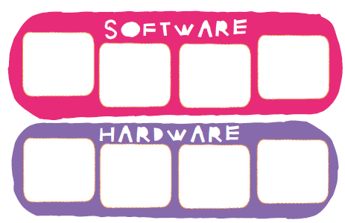
Να μετακινήσετε τις εικόνες στα κατάλληλα κουτάκια του Λογισμικού (Software) ή του Υλικού (Hardware)
Ονόματα:
1.
2.

